Slide 1
Патриотический проект «Парта героя» Кармацкий В. Д.

Slide 2
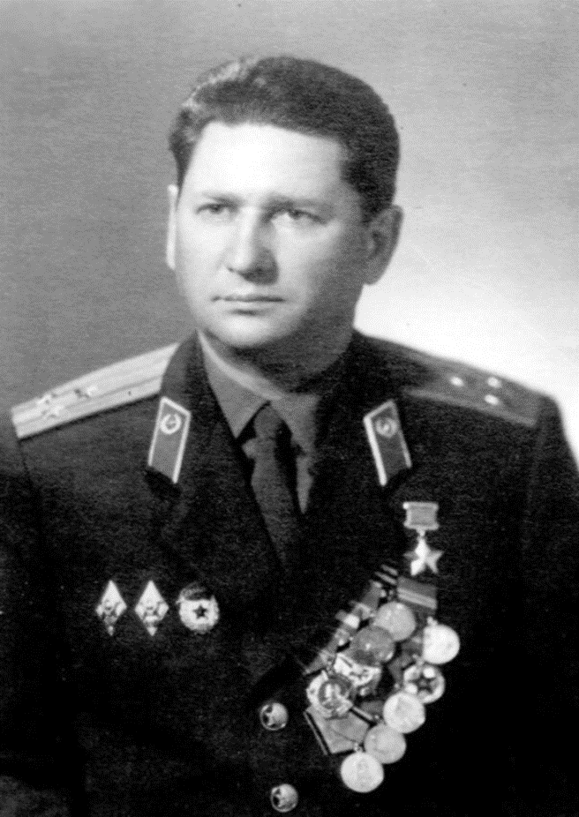
Кармацкий Владимир Дмитриевич (05.01.1924-08.03.2008)

Slide 3
Жизненный путь В.Д. Кармацкого
Родился 5 января 1924 года в деревне Таловая Аромашевского района. В 1940 году Владимир Кармацкий окончил 9 классов в селе Аромашево. В 1942 году окончил заочно Ишимское педагогическое училище, а после работал учителем начальной школы в селе Овсово Аромашевского района. Окончил 1-е Омское военное пехотное училище имени М. В. Фрунзе в 1943 году. Во время Великой Отечественной войны в действующей армии – с мая 1943 года. В августе 1944 года окончил трёхмесячные курсы командиров батальонов при 13-й армии.
После окончания войны продолжал службу в Советской Армии. С февраля 1981 года полковник В.Д. Кармацкий – в запасе. В 1981 – 1982 годах работал инженером во Всесоюзном научно-исследовательском технологическом институте приборостроения Московского НПО «Темп». Жил в Москве. Умер 8 марта 2008 года Похоронен на Митинском кладбище Москвы.

Slide 4
Боевой путь
Сражался на Центральном и 1-м Украинском фронтах в 10-м гвардейском полку 6-й гвардейской стрелковой дивизии в должностях: командир взвода, командир роты, помощник начальника штаба полка, старший адъютант и командир батальона 10-го гвардейского стрелкового полка. Особо отличился в Черниговско-Припятской наступательной операции (26 августа – 30 сентября 1943 года). Его рота успешно действовала в ходе наступления, форсировала Десну и Днепр, овладела важным опорным пунктом противника в селе Паришев (Чернобыльский район Киевской области) на подступах к реке Припять. После этого быстро и организованно под огнем противника форсировала Припять. Был дважды ранен – 7 июля 1943 года и 7 сентября 1944 года.

Slide 5
Награды
Указом Президиума Верховного Совета СССР от 15 января 1944 года за умелое выполнение боевых задач, отвагу и героизм, проявленные в боях с немецко-фашистскими захватчиками, Кармацкому Владимиру Дмитриевичу присвоено звание Героя Советского Союза с вручением ордена Ленина и медали «Золотая «Звезда». Так же награжден орденами Красного Знамени, Отечественной войны 1 степени, медалями. Аромашевская СОШ носит имя Героя Советского Союза Владимира Дмитриевича Кармацкого.

